Slide 1

Formação AWS Cloud Foundations
Alexsandro Lechner
Arquiteto de Soluções AWS
linkedin.com/in/alexsandrolechner

Slide 2
Conteúdo Programático
Módulo 1: Introdução à AWS e Conceitos Básicos
Visão geral da AWS: história, infraestrutura global, e modelo de negócios
Conceitos fundamentais: regiões, zonas de disponibilidade, serviços gerenciados
Configuração da conta AWS e práticas de segurança
Seja bem vindo a AWS
Notes:
Sumarize aqui os conteúdos/assuntos que serão abordados durante o curso. Caso o seu curso tenha poucas vídeoaulas, no máximo 06, pode listá-las e então comente tecnicamente o conteúdo que será abordado. Caso o seu curso possua mais de 6 vídeoaulas, sugerimos agrupá-las em assuntos maiores para comentar especialmente neste slide.

Slide 3

Conceitos Fundamentais
Regiões

Slide 4
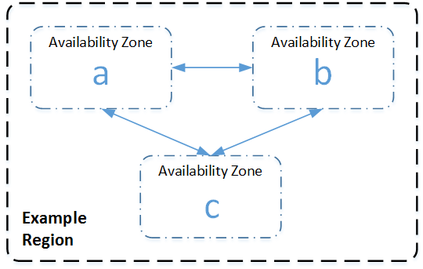
Regiões
Cada região (region) é projetada para ser isolada das outras regiões. Isso proporciona a maior tolerância a falhas e estabilidade possível.
Uma região é composta por 2 ou mais
zonas de disponibilidade.

Slide 5
Regiões
Como já foi falado a AWS possui uma extensa rede global de data centers, chamados de "Regions" e "Availability Zones".
Regions: São áreas geográficas contendo várias Availability Zones.
Availability Zones: São data centers independentes fisicamente, mas conectados logicamente, para garantir alta disponibilidade.

Slide 6
Regiões
Alguns pontos que devemos levar em consideração, quando for escolher uma região:
Compliance
Disponibilidade de Serviços
Custo
Latência

Slide 7
Conceitos Fundamentais
Zonas de Disponibilidade

Slide 8
Zonas de Disponibilidade
Uma AZ (Zona de Disponibidade / Availability Zones) é um conjunto de Datacenters com alta redundância projetado para trabalhar de forma isolada em caso de falha das outras Zonas.
Uma região é composta por 2 ou mais
zonas de disponibilidade.

Slide 9
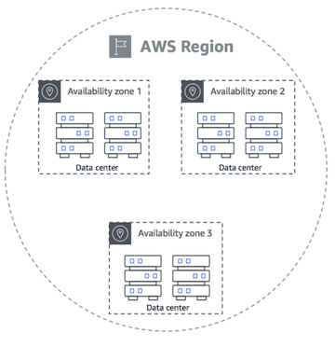
Zonas de Disponibilidade
As Zonas de Disponibilidade contém vários Datacenters isolados mas conectados logicamente.
Nas regiões da AWS, o isolamento entre elas é essencial para garantir robustez e estabilidade.

Slide 10
Zonas de Disponibilidade
Cada região é independente das demais regiões, o que significa que os recursos são exclusivos da região escolhida em que está sendo provisionado os recursos. Isto contribui para maior tolerância a falhas e não há replicação automática entre a regiões, isto deve ser habilidado pelo administrador da conta.

Slide 11
Zonas de Disponibilidade
Ao criar uma conta na AWS você ganha acesso a diversas regiões, permitindo iniciar instâncias do Amazon EC2 em locais estratégicos para suas operações. Podemos por optar por executar instâncias na Europa para estar mais próximo de seus clientes ou para atender a requisitos legais específicos.

Slide 12
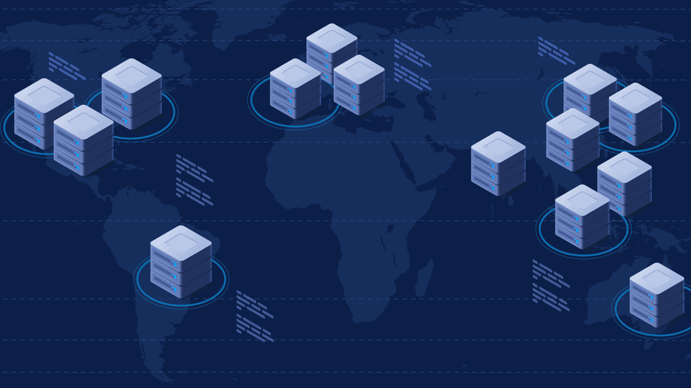
Zonas de Disponibilidade
Entendendo melhor
(Ilustração de zonas de disponibilidade)

Slide 13
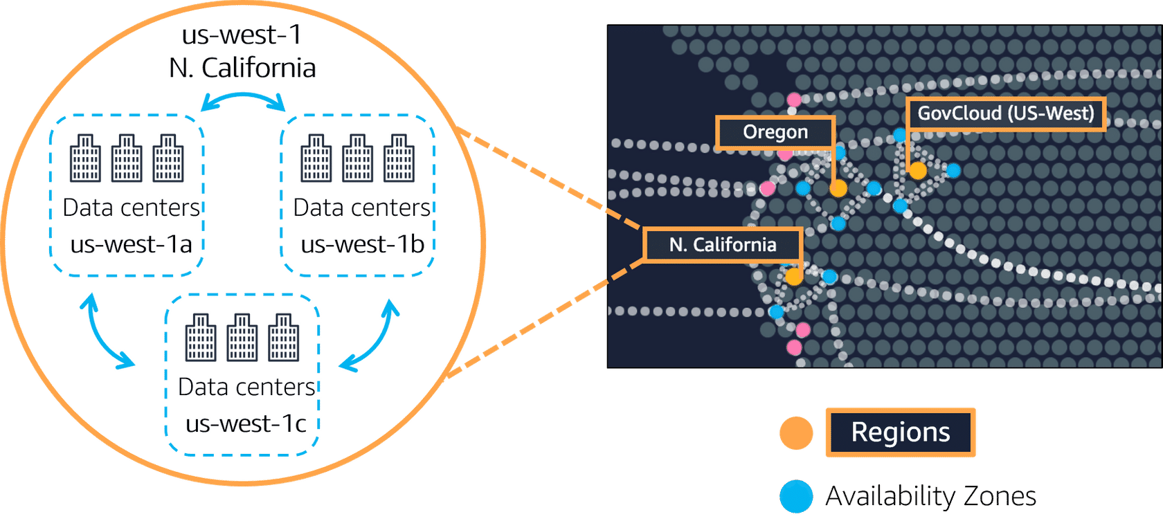
Zonas de Disponibilidade
Como já foi falado: Availability Zones: São data centers independentes fisicamente, mas conectados logicamente, para garantir alta disponibilidade. E estão em uma região.
O Norte da Califórnia tem uma zona de disponibilidade de três agrupamentos de data centers: US-West-1A, US-West-1B e US-West-1C.
Imagem criada pela Amazon Web Services

Slide 14
Conceitos Fundamentais
Serviços Gerenciados

Slide 15
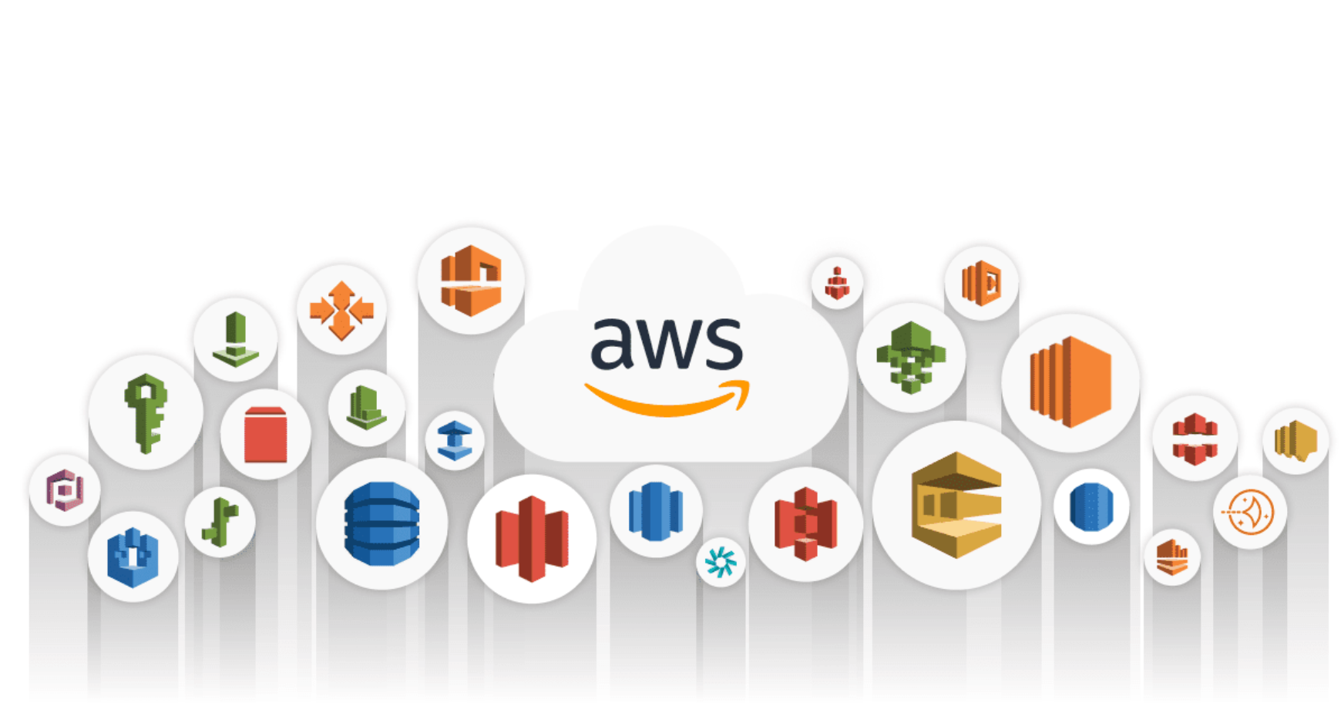
Serviços Gerenciados
A Amazon Web Services (AWS) é uma plataforma de nuvem muito conhecida pela sua alta escalabilidade e robusta infraestrutura, capaz de suportar sistemas de grande porte e alta demanda, como Amazon.com, Netflix e sistemas bancários.

Slide 16
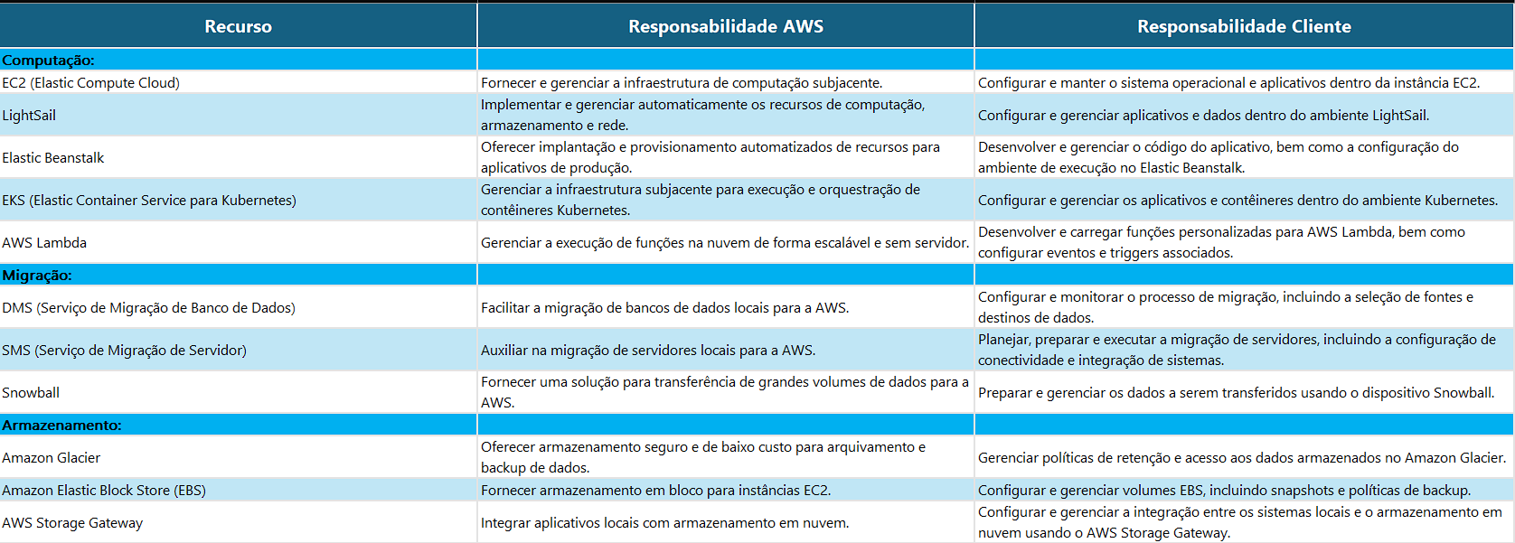
Serviços Gerenciados
Separei uma lista com os principais recursos AWS e suas responsabilidades

